Slide 1
構造を確認しましょう。

Slide 2
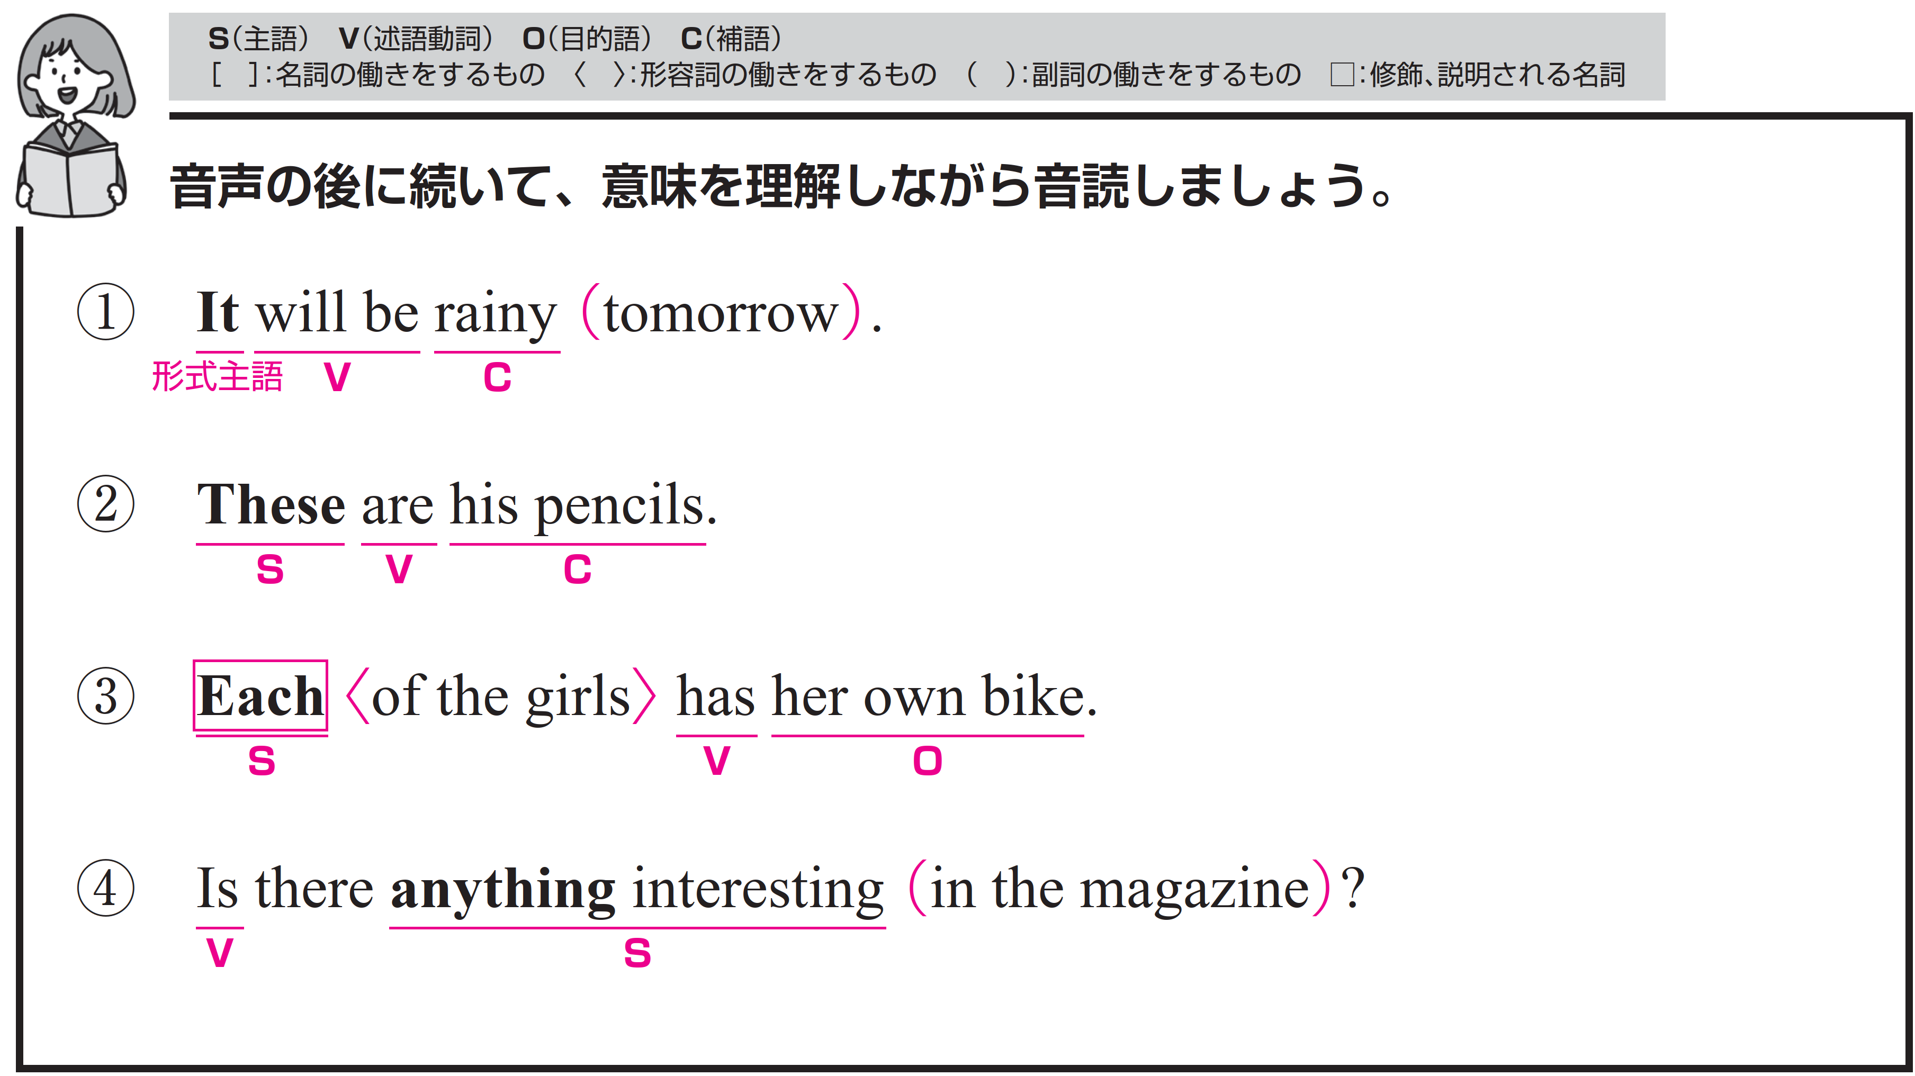
明日は雨になるでしょう。
〇 It がS（主語）、will be がV（動詞）、rainy がC（補語）です。
〇 tomorrow は副詞です。
will be を修飾し、いつそうなるかを示しています。
※この文の it は、特定の名詞を指すものではなく、
「天気」や「時間」などを表す形式主語（dummy it）です。
（実際に何かを「代名」しているわけではありません。）

Slide 3
Target Sentence
FLASH
CARD
PRACTICE！

Slide 4

雨になるだろう / 明日は /
It will be rainy / tomorrow. /

Slide 5
[I-] [w---] [b-] rainy / tomorrow. /

Slide 6
雨になるだろう / 明日は /

Slide 7
蒸し暑くなるだろう / 午後には /
It will be humid / in the afternoon. /

Slide 8
[I-] [w---] [b-] humid / [i-] the afternoon. /

Slide 9
蒸し暑くなるだろう / 午後には /

Slide 10
２kmあります / ここから駅まで /
It is two kilometers /
from here to the station. /

Slide 11
[I-] [i-] two kilometers /
[f---] here [t-] the station. /

Slide 12
２kmあります / ここから駅まで /

Slide 13
これらは彼の鉛筆です。
〇 These がS（主語）、are がV（動詞）、
his pencils がC（補語）です。
〇 These ＝ his pencils の関係です。

Slide 14
Target Sentence
FLASH
CARD
PRACTICE！

Slide 15
これらは 彼の鉛筆 です /
These are his pencils. /

Slide 16
[T----] [a--] his pencils. /

Slide 17
これらは 彼の鉛筆 です /

Slide 18
これらは あなたの鉛筆 ですか /
Are these your pencils? /

Slide 19
[A--] [t----] your pencils? /

Slide 20
これらは あなたの鉛筆 ですか /

Slide 21
運んでください
あれらのかばんを /
Please carry those bags. /

Slide 22
[P-----] [c----] [t----] bags. /

Slide 23
運んでください
あれらのかばんを /

Slide 24
少女たちのひとりひとりが自分の自転車を持っています。
〇 Each がS（主語）、has がV（動詞）、
her own bike が O（目的語）です。
〇 of the girls は修飾語で形容詞のはたらきです。
Each を説明しています。

Slide 25
Target Sentence
FLASH
CARD
PRACTICE！

Slide 26
少女たちひとりひとりが 持っています /
自分自身の自転車を /
Each of the girls has / her own bike. /

Slide 27
[E---] of the girls [h--] / [h--] own bike. /

Slide 28
少女たちひとりひとりが 持っています /
自分自身の自転車を /

Slide 29
私たちそれぞれが 持っています /
コンピューターを /
Each of us has /
a computer. /

Slide 30
[E---] [o-] [u-] [h--] /
a computer. /

Slide 31
私たちそれぞれが 持っています /
コンピューターを /

Slide 32
どの本も 売り出されています / 100円で /
Each book is on sale / for one hundred yen. /

Slide 33
[E---] [b---] [i-] on sale / for one hundred yen. /

Slide 34
どの本も 売り出されています / 100円で /

Slide 35
その雑誌には何かおもしろいことが書いてありますか。
〇 anything interesting がS（主語）、Is がV（動詞）です。
〇 in the magazine は修飾語で副詞のはたらきです。
「雑誌の中に」という意味をもち、
動詞 Is の場所を説明しています。
〇 there は存在を示す形式的な主語です。
文法上は主語の位置を埋める役割を果たしますが、
文の意味上の主語ではありません。

Slide 36
Target Sentence
FLASH
CARD
PRACTICE！

Slide 37
ありますか 何か面白いことが / 雑誌に /
Is there anything interesting /
in the magazine? /

Slide 38
[I-] [t----] [a-------] interesting /
in the magazine? /

Slide 39
ありますか 何か面白いことが / 雑誌に /

Slide 40
私は 食べませんでした 何も / 今朝 /
I didn’t eat anything / this morning. /

Slide 41
I [d-----] [e--] [a-------] / this morning. /

Slide 42
私は 食べませんでした 何も / 今朝 /

Slide 43
私は ほしいです
何か / 食べるための /
I want something / to eat. /

Slide 44
I [w---] [s--------] / to eat. /

Slide 45
私は ほしいです
何か / 食べるための /

